Slide 1
Kiểm thử cơ bản
Bài 3: Các loại kiểm thử

Slide 2

Nội dung bài học
Test Level
Unit Testing
Integration Testing
System Testing
User Acceptance Testing

Slide 3

Test Level

Slide 4
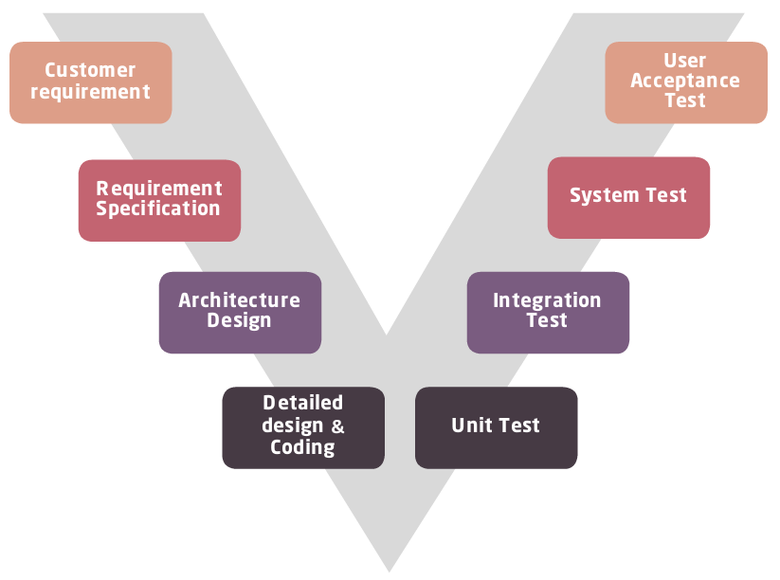
Mô hình V

Slide 5
4 mức độ kiểm thử
User Acceptance Testing
System Testing
Unit Testing
Integration Testing

Slide 6
Kiểm thử đơn vị
Unit Testing

Slide 7

Kiểm thử đơn vị là gì?
Quá trình kiểm thử từng đơn vị phần mềm xem có hoạt động đúng như thiết kế hay không?

Slide 8

Unit là gì?
Một dòng lệnh
Một hàm, phương thức
Một module
Một chương trình

Slide 9
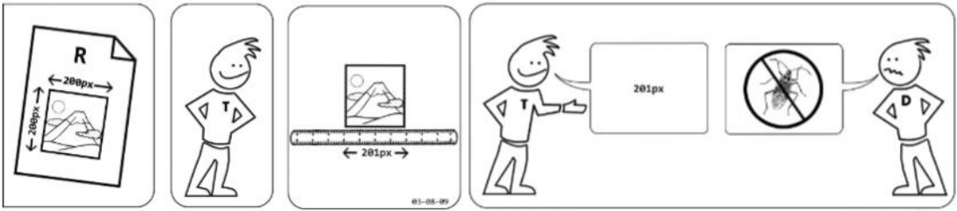
Tại sao phải thực hiện unit testing
Phát hiện lỗi nhanh
Cải tiến quy trình và thiết kế sản phẩm
Giảm chi phí sửa lỗi

Slide 10
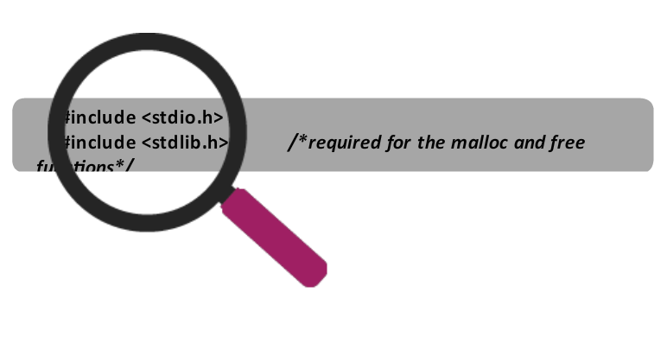
Các loại unit testing
Kiểm tra dòng lệnh

Slide 11
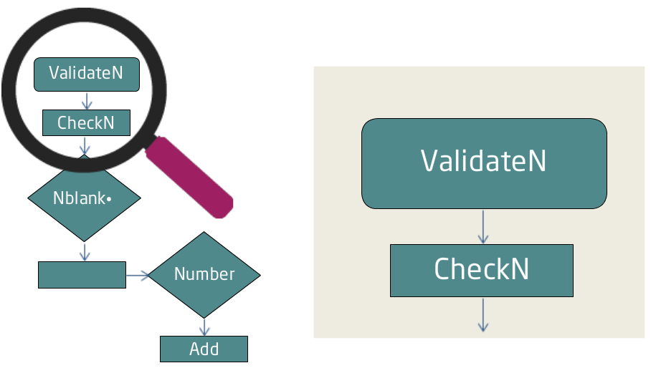
Các loại unit testing
Kiểm thử rẽ nhánh

Slide 12
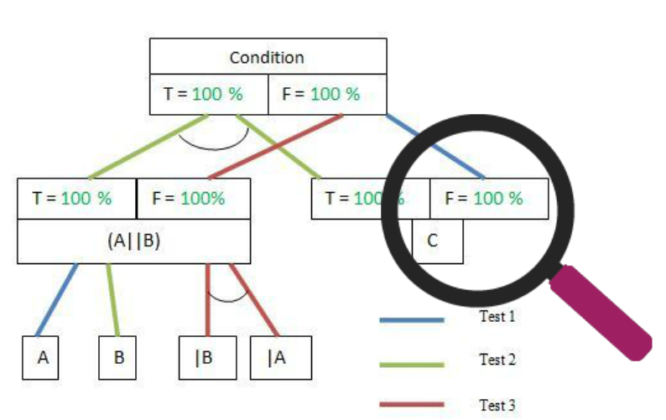
Các loại unit testing
Kiểm thử theo điều kiện

Slide 13
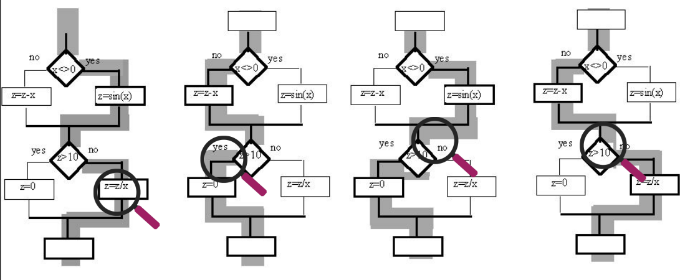
Các loại unit testing
Kiểm thử theo đường đi

Slide 14

Thực hiện unit testing
Lập trình viên thực hiện Unit Test

Slide 15
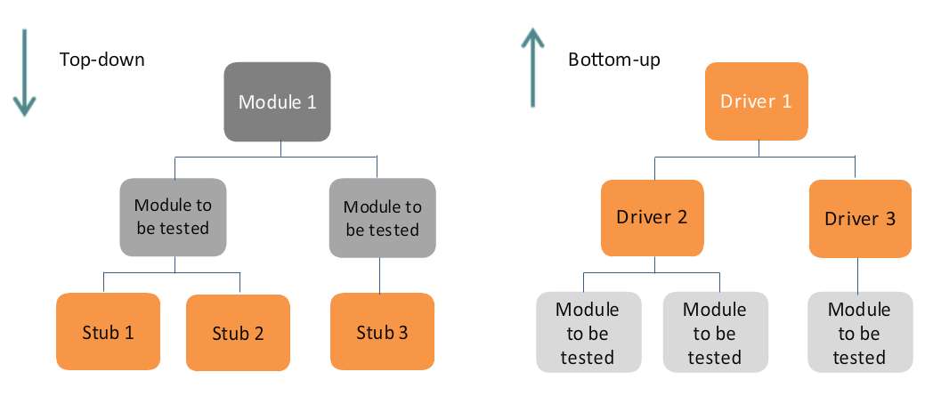
Thực hiện unit testing
Stub và Driver là các thuật ngữ thể hiện các thành phần thay thế khi chưa có để kiểm thử nội dung thực hiện

Slide 16
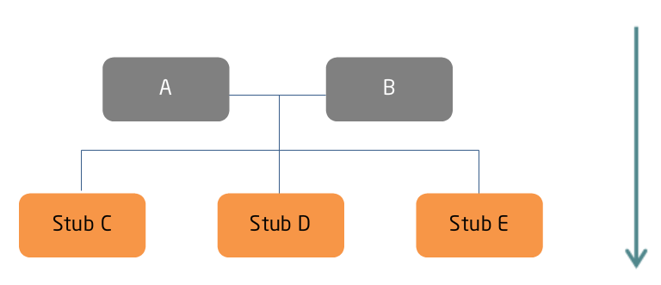
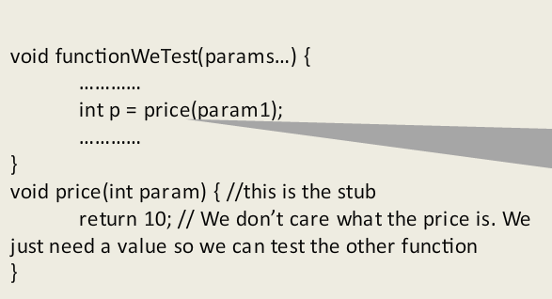
Stub
Thay thế các thành phần được gọi trong chương trình

Slide 17
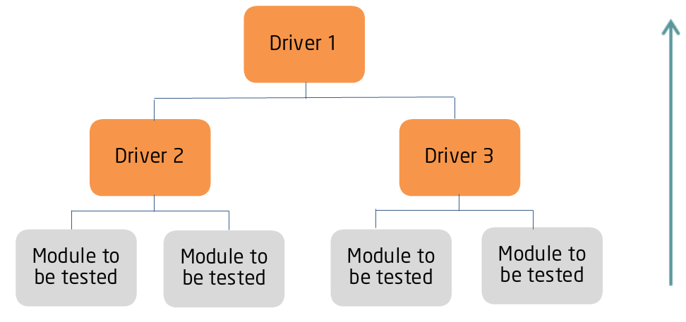
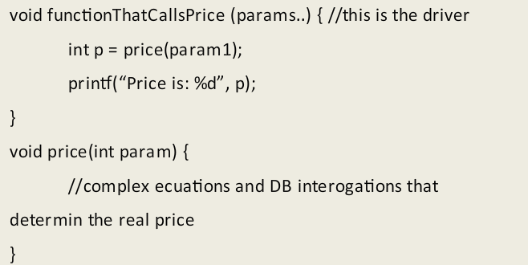
Driver
Gọi các thành phần khác

Slide 18
Kiểm thử tích hợp
Integration Testing

Slide 19

Integration testing là gì?
Quá trình kiểm tra các thành phần tích hợp, các thành phần phần mềm với nhau để tạo thành sản phẩm hoàn chỉnh

Slide 20
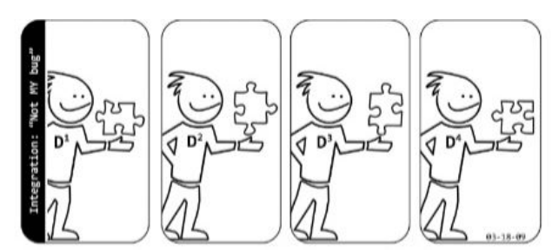
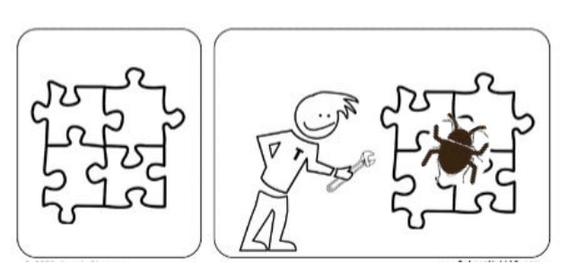
Lý do thực hiện integration testing
Unit Test chỉ kiểm tra
các thành phần đơn
Lỗi phát sinh sau khi ghép các chức năng với nhau

Slide 21

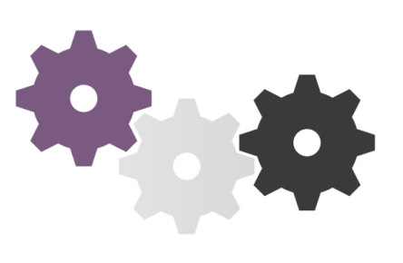
Khi nào thực hiện integration testing
Sau khi tích hợp Module
Sau khi tích hợp hệ thống

Slide 22
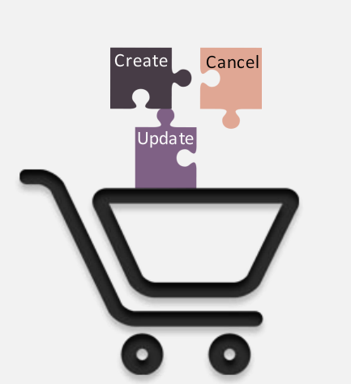
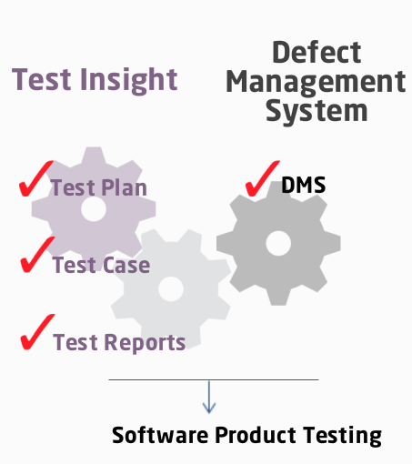
Các mức độ tích hợp
System Integration
Component Integration

Slide 23
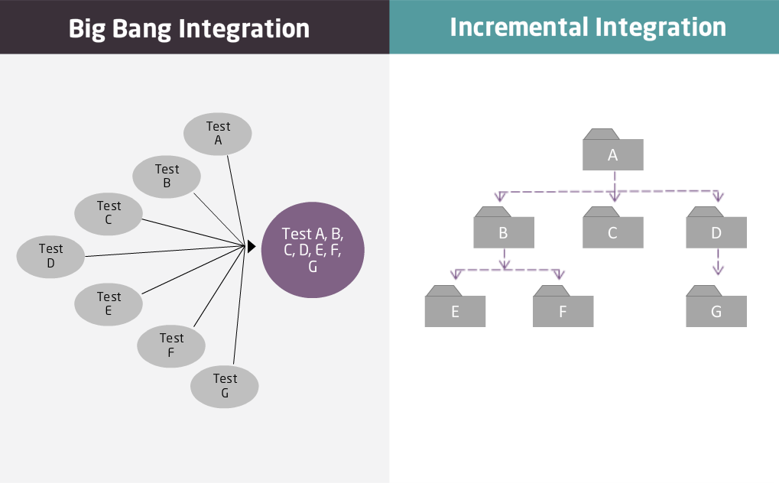
Các loại integration testing

Slide 24
Kiểm thử hệ thống
System Testing

Slide 25
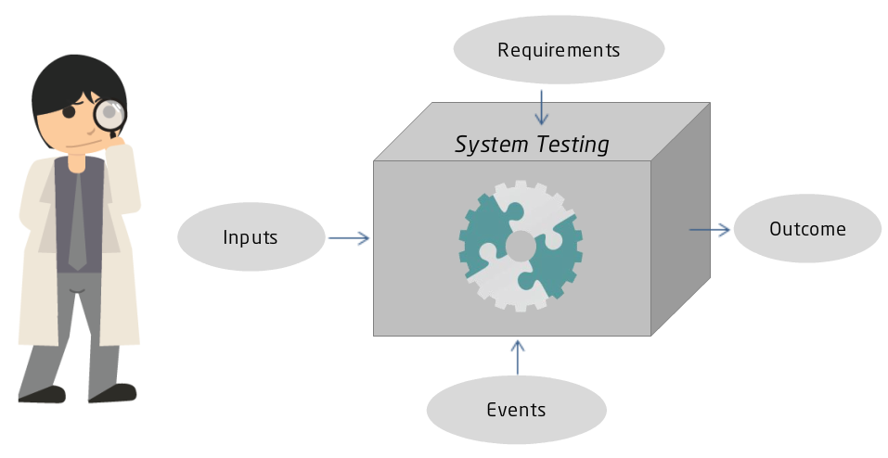
System testing là gì?
Quá trình kiểm tra hành vi hay tương tác của người dùng với hệ thống, của một sản phẩm hay hệ thống phần mềm

Slide 26
Khi nào thực hiện system testing
Sản phẩm đã hoàn thành các chức năng theo yêu cầu
Unit Testing đã thực hiện
Integration Testing đã thực hiện
Các yêu cầu đặc tả về sản phẩm hoàn thành, không có thay đổi
Các sản phẩm kiểm thử đã hoàn thành nhu test cases, test data va test schedule

Slide 27
Kiểm thử chấp nhận
User Acceptance Testing

Slide 28

System testing là gì?
Quá trình được thực hiện bởi khách hàng để kiểm tra sản phẩm có đúng như yêu cầu của người sử dụng và thỏa mãn các tiêu chí chấp nhận sản phẩm đã thống nhất

Slide 29

Tổng kết bài học
Test Level
Unit Testing
Integration Testing
System Testing
User Acceptance Testing

Slide 30

KẾT THÚC

